Slide 1

Однородные члены предложения,8 класс.
Изложение по тексту К.Паустовского «Могила Пушкина»

Slide 2
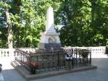
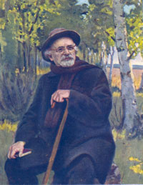
Константин Григорьевич Паустовский
Книги Паустовского посвящены природе родных русских мест. Он великолепный мастер языка. Его проза поэтична и музыкальна.
«Могила Пушкина»- это отрывок из очерка «Пушкинская роща».

Slide 3
Вопросы для беседы:
Почему перед описанием могилы дана картина поселка и трактира?
Почему текст завершается видом на полевые и лесные дали? Случайно ли это?

Slide 4
План изложения:
1. Где похоронен А.С.Пушкин?
2.Поселок Пушкинские горы: торговля трактир, старики.
3.Путь к могиле.
4.У могилы.
5.Первый народный поэт.
6.Вид с могильного холма.

Slide 5
Языковой разбор текста
Лексическая работа:
Однородные члены:
лабаз(устар.)- лавка, в которой торговали мукой, зерном, рыбой;
Пергамент- выделанная кожа для письма, позже -бумага, не пропускающая влагу и масло;
Юродивый- убогий, в старые времена признавался прорицателем.
Пахнет бурьяном, корой, устоявшемся летом.
Он похоронен в грубой песчаной земле, где растут лен и крапива, в глухой народной стороне.
С его могильного холма видны темные леса Михайловского и далекие грозы, что ходят хороводом над светлой Соротью, над Савкиным, над Тригорским, над скромными и необъятными полями, несущими его обновленной милой земле покой и богатство.

